Slide 1





Розв’язування
задач на рух
за допомогою
рівнянь

Slide 2
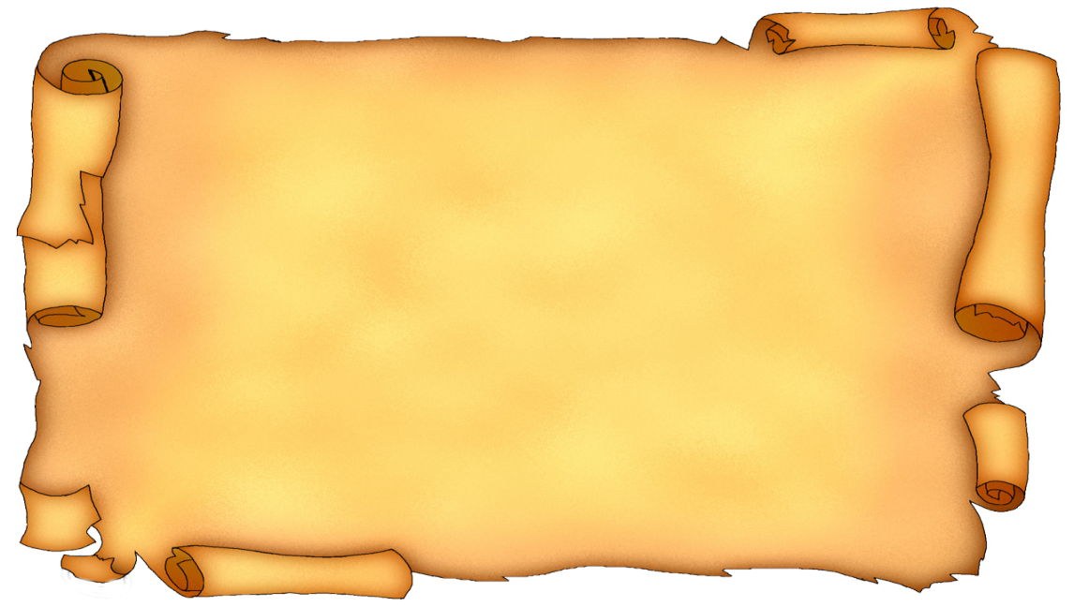
Те,що я встиг пізнати, - чудово.
Сподіваюся, таке ж чудове те,
Що мені ще доведеться пізнати.
Сократ
Через рівняння, теореми
Я всякі вирішував проблеми.
Джеффі Чосер
1340(45)р- 1400 р

Slide 3
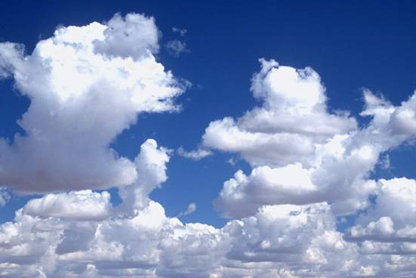
Думати – колективно,
Діяти - оперативно,
Сперечатись – доказово.
Це для всіх обов'язково!

Slide 4



Перевірка домашнього
завдання

Slide 5


1. З пункту А у напрямі пункту В, відстань між якими 40 км, о 8 год. виїхав червоний автомобіль. Через 1 год. з пункту В назустріч йому виїхав жовтий автомобіль. Відстань між автомобілями через 4 години після виїзду жовтого автомобіля 660км. Знайти швидкість кожного автомобіля, якщо швидкість червоного автомобіля на 5 км/год більша, ніж жовтого.
А
В
40км
660км

Slide 6
660км
В
40км
А
Нехай хкм/год швидкість жовтого автомобіля
 | s,км | v,км/год | t,год
 | 5(х+5) | х+5 | 1+4=5
 | 4х | х | 4
За умовою відстань між автомобілями на
початку руху 40км, в кінці 660км.

Slide 7
Складаємо і розв’язуємо рівняння:
5(х+5) + 4х – 40 = 660;
5х + 25 +4х – 40 = 660;
5х +4х = 660 +40 – 25;
9х = 675;
х = 75.
Отже, швидкість жовтого автомобиля
75 км/год, тоді швидкість червоного
автомобіля 75 + 5 = 80 км/год.
Відповідь: 75 км/год; 80 км/год.

Slide 8

2.Літак виконав рейс між містами
зі швидкістю180 км/год.
Якби він збільшив швидкість
на 20 км/год, то міг би виконати рейс
на 30 хвилин швидше.
Знайти відстань між містами.

Slide 9

Розв'язання.
Нехай х год , час за який літак здійснив політ
30 хв = 0,5 год
 | s,км | v,км/год | t,год
Фактично | 180х | 180 | х
При збільш. швидк. | 200(х-0,5) | 180+20 =200 | х- 0,5

Slide 10
Складаємо і розв’язуємо рівняння:
200(х-0,5) = 180х;
200х – 100 = 180х;
200х -180х = 100;
20х = 100;
х = 5.
Отже, 5 годин – час за який літак
здійснив політ.
Відстань між містами 180*5 = 900 км.
Відповідь: 900 км.

Slide 11
Загадкове, вам знайоме,
В ньому є щось невідоме.
Його треба розв’язати,
Тобто корінь відшукати.
Кожен легко, без вагання
Відповість, що це…..

Slide 12
 |  |  |  | 1 |  |  |  |  | Р
 |  |  |  |  | 2 |  |  |  | І
 |  |  |  |  |  | 3 |  |  | В
 |  |  | 4 |  |  |  |  |  | Н
5 |  |  |  |  |  |  |  |  | Я
 |  |  | 6 |  |  |  |  |  | Н
7 |  |  |  |  |  |  |  |  | Н
 |  |  | 8 |  |  |  |  |  | Я

Slide 13

 |  |  |  | 1
 |  |  |  |  | 2
 |  |  |  |  |  | 3
 |  |  | 4
55
 |  |  | 6
7
 |  |  | 8
А Л Г О Р И Т М
К О Р І Н Ь
Л І В А
П О Д І Б Н І Д О Д А Н К И
С П Р ОЩ Е Н Н Я
М Н О Ж Е Н Н Я
П Р О Т И Л Е Ж Н И Й
Р О З В ’ Я З О К

Slide 14
1. Спростіть вираз:
-9m + 3m; б) 0,6b – b;
в) -2 (а + 3); г) 0,5 (-х - 3).
2.Не розв’язуючи рівняння, знайти його корені:
а) 325 + х = 45 + 325;
б) 2(х-5) = 2*7 – 10;
в) х +5 = х - 90;
г) 2(3+х) = 2х + 6.

Slide 15
Перевір себе
а) - 6m; б) – 0,4b;
в) -2a – 6; г) -0,5х – 1,5.
2. а) 45; б) 7;
в) рівняння не має коренів;
г) рівняння має безліч
коренів.

Slide 16
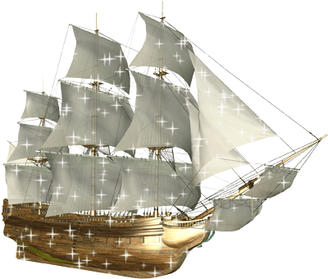
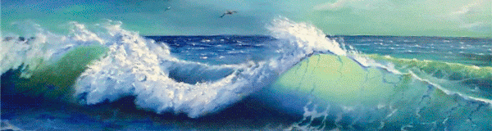
1.Човен плив 1,8 год за течією і 1,4 год проти. Шлях, який проплив човен за течією, виявив­ся на 12,4 км більшим від шляху, який він проплив проти течії. Знайдіть швидкість течії, якщо швид­кість човна в стоячій воді становить 15 км/год.

Slide 17
Розв'язання.
Нехай х км/год – швидкість течії.
 | s,км | v,км/год | t,год
За течією | 1,8(15+х) | 15+х | 1,8
Проти течії | 1,4(15-х) | 15-х | 1,4
За умовою задачі шлях за течією
на 12,4 км більший, ніж проти течії.
.

Slide 18
Складаємо і розв’язуємо рівняння:
1,8 (15+х) – 1,4 (15-х) = 12,4;
27 + 1,8 х – 21 + 1,4 х = 12,4;
1,8 х + 1,4 х = 12,4 – 27 + 21;
3,2 х = 6,4;
х = 6,4 :3,2;
х = 2.
Отже, швидкість течії 2 км/год.
Відповідь: 2 км/год.

Slide 19

2.Велосипедист проїхав ділянку шосе зі швидкістю 18 км/год і ділянку грунтової дороги зі швидкістю 12 км/год. Усього він
проїхав 78км. Скільки часу велосипедист витратив на весь шлях, якщо по дорозі він їхав на 0,5 год більше, ніж по шосе?
78км

Slide 20
Розв'язання.
Нехай х год , час який їхав велосипедист грунтівкою.
 | s,км | v,км/год | t,год
шосе | 18х | 18 | х
грунтівка | 12(х+0,5) | 12 | х+ 0,5
За умовою задачі весь шлях 78 км.

Slide 21
Складаємо і розв’язуємо рівняння:
18х + 12(х+0,5) =78;
18х + 12х + 6 = 78;
18х +12х = 78 - 6;
30х = 72;
х = 2,4.
Отже, 2,4 години – час, що велосипедист їхав по шосе,
2,4+0,5=2,9 (год) час грунтовою дорогою.
2,4+2,9=5,3 (год) час, який велосипедист витратив на весь шлях.
Відповідь: 5,3год.

Slide 22



На уроці я
- дізнався...
- зрозумів...
- навчився...
- найбільший мій успіх - це...
- найбільші труднощі я відчув...
- я не вмів, а тепер умію...
- я змінив своє ставлення до...
- на наступному уроці я хочу...

Slide 23


Slide 24
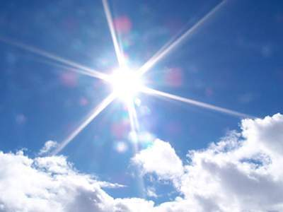
Рівняння – це не просто рівність
З одною змінною чи кількома.
Рівняння – це думок активність,
Це інтелекту боротьба .
Так будьте творчими, активно розвивайтесь,
Долайте труднощі у своєму житті,
Але з рівняннями, прошу, не розлучайтесь,
Вони послужать вам іще у майбутті.

Slide 25
Першими невідомі числа стали позначати араби.
Це позначення в арабів запозичили іспанці,
від іспанців цей знак потрапив до французів.
І тут нарешті виникла назва «ікс».
А потім вони і до нас перекинулися –
позначення і назва.

Slide 26
Великий математик Ейлер сказав, що математика –
не ізольована наука,
а основа і ключ до всіх людських знань.
Якої форми треба надати дзеркалу телескопа,
щоб зробити чіткими в ньому зірок і планет?
Які обриси крил літака найвигідніші?
Як збудувати морське судно, щоб воно надійно
протистояло стихії?
Як найощадливіше і надійніше звести будинок?
Як виготовити прилади контролю за здоров’ям хворих?
Як правильно посіяти зернові культури,
щоб зібрати найбільший урожай?
Математика дає вичерпні відповіді на ці
та багато інших практичних запитань.

Slide 27




Slide 28



На уроці я
- дізнався...
- зрозумів...
- навчився...
- найбільший мій успіх - це...
- найбільші труднощі я відчув...
- я не вмів, а тепер умію...
- я змінив своє ставлення до...
- на наступному уроці я хочу...

Slide 29





